Slide 1
1 класс Полякова Е.В. Музыка
22.09.2022.Тема 1 Урок №4
Тема урока:
«Мелодия – душа музыки»
Цель урока: ознакомление с понятием мелодия.

Slide 2
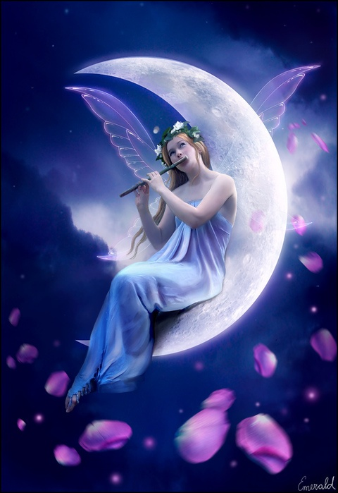
Без мелодии есть произведения?

Slide 3
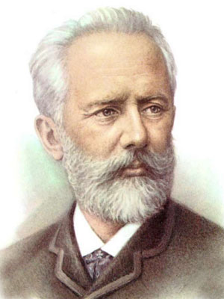
П.И. Чайковский «Детский альбом»

Slide 4
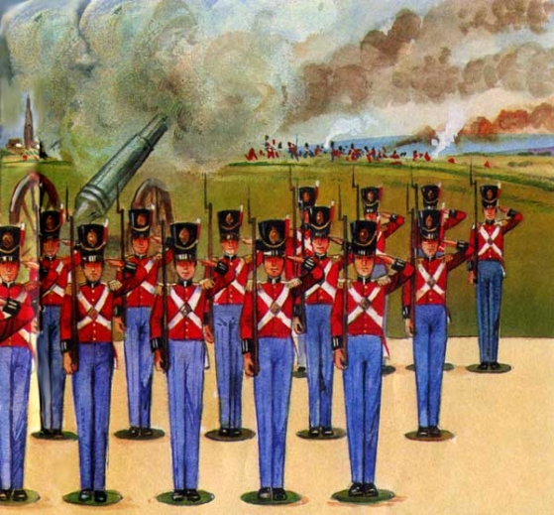

«Марш деревянных солдатиков» https://youtu.be/GLZd4KPHRuI?t=3

Slide 5
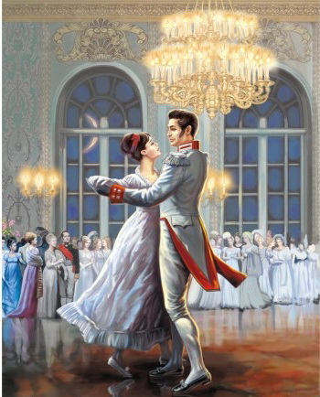
«Вальс» https://youtu.be/Ki6j9H2oSoQ?t=2

Slide 6
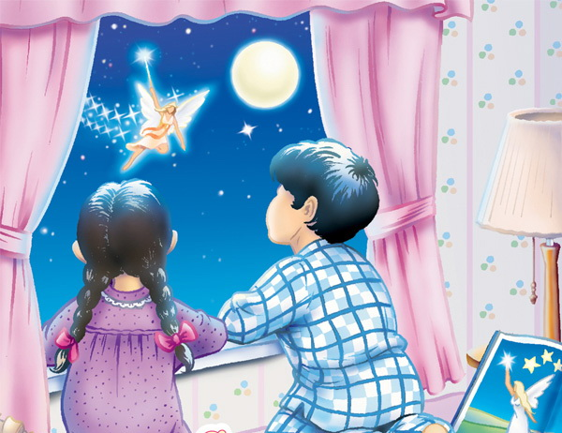
«Сладкая грёза» https://youtu.be/Z3oE5zVDrJI?t=3

Slide 7

«Песня о школе»
Сл. В. Викторова Д. Б. Кабалевский
https://youtu.be/Zrs7a1wbIqI?t=27
Мы в счастливый, светлый день
Поступили в школу.
Школа рада нам была,
Класс просторный отвела.
И о классе о своём, мы поём, мы поём.
И о классе о своём, мы поём, мы поём.
Ждут нас новые друзья –
Буквы, цифры, ноты.
Вот учитель входит в класс,
Он всему научит нас.
Об учителе своём, мы поём, мы поём,
Об учителе своём, мы поём, мы поём.
Переменки и звонок,
И опять уроки.
Интересные дела,
Ну, и песни без числа.
Потому что обо всём, мы поём, мы поём.
Потому что обо всём, мы поём, мы поём.

Slide 8



МОЛОДЦЫ!!!

